Slide 1


ПРОИЗВОДСТВО ЭЛЕКТРОТЕХНИЧЕСКОГО ОБОРУДОВАНИЯ
ALEM ELECTRIC
«Энергия с характером»
Своё производство
ГОСТ · ТР РК · ЕАЭС
Алматы, Казахстан
Алматы · 2025

Slide 2
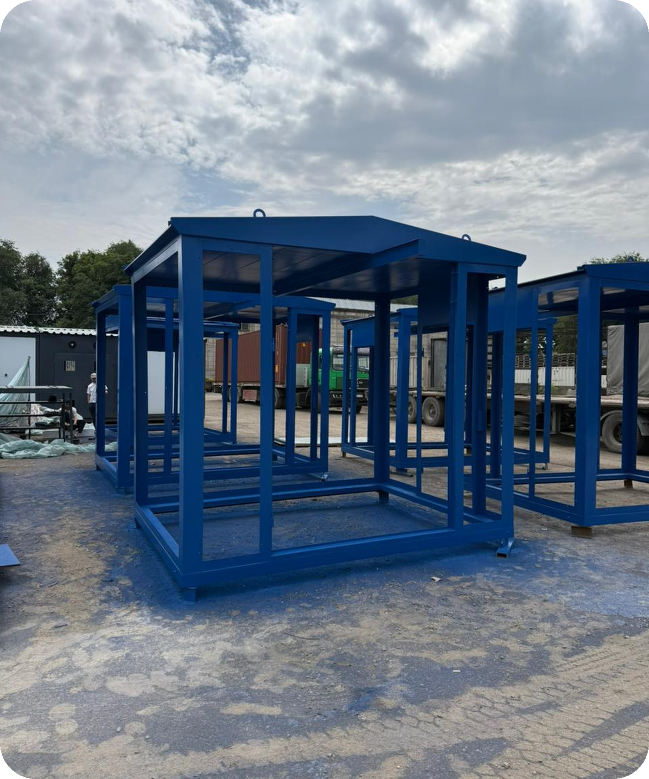
О КОМПАНИИ
Инженерная команда, выросшая в большой энергетике
Молодая компания с сильной инженерной командой. Наши специалисты прошли путь от производственных цехов до руководящих позиций на крупнейших предприятиях энергетики Казахстана — и знают электрооборудование изнутри.
Создаём надёжное оборудование для всех, кто связан с энергоснабжением: от промышленности до электросетей. Объединяем опыт, ответственность и современные технологии.
Качество, проверенное опытом — доступное каждому.
ALEM ELECTRIC
02 / 14

Slide 3




ПОЧЕМУ ALEM ELECTRIC
Преимущества, которые работают на ваш объект
Собственное производство
Инженерный опыт
Честная цена
Сертифицировано
Полный цикл: от резки и сборки до испытаний.
Команда из большой энергетики Казахстана.
Качество не должно стоить дорого.
Соответствие ГОСТ, ТР РК и ЕАЭС, реестр РК.
0,4–10 кВ
Полный цикл
Со склада
IAF · ILAC
классы напряжения
своё производство
готово к отгрузке
междунар. стандарты
ALEM ELECTRIC
03 / 14

Slide 4


ПРОДУКТОВАЯ ЛИНЕЙКА
Полный спектр электротехнического оборудования
Высоковольтное
Низковольтное
КРУ
КСО всех модификаций
КРН
Ячейки кассетного типа
ЩО-70
ЩСУ
ГРЩ
ШУОТ
Трансформаторные подстанции
Собственное производство
КТП · КТПС
БКТП · ПКТПН
БМЗ
Блочные решения
Разъединители РВЗ
Выключатели ВВ-ЭС-12
Трансформаторы тока ТОЛ
ВНА
ALEM ELECTRIC
04 / 14

Slide 5
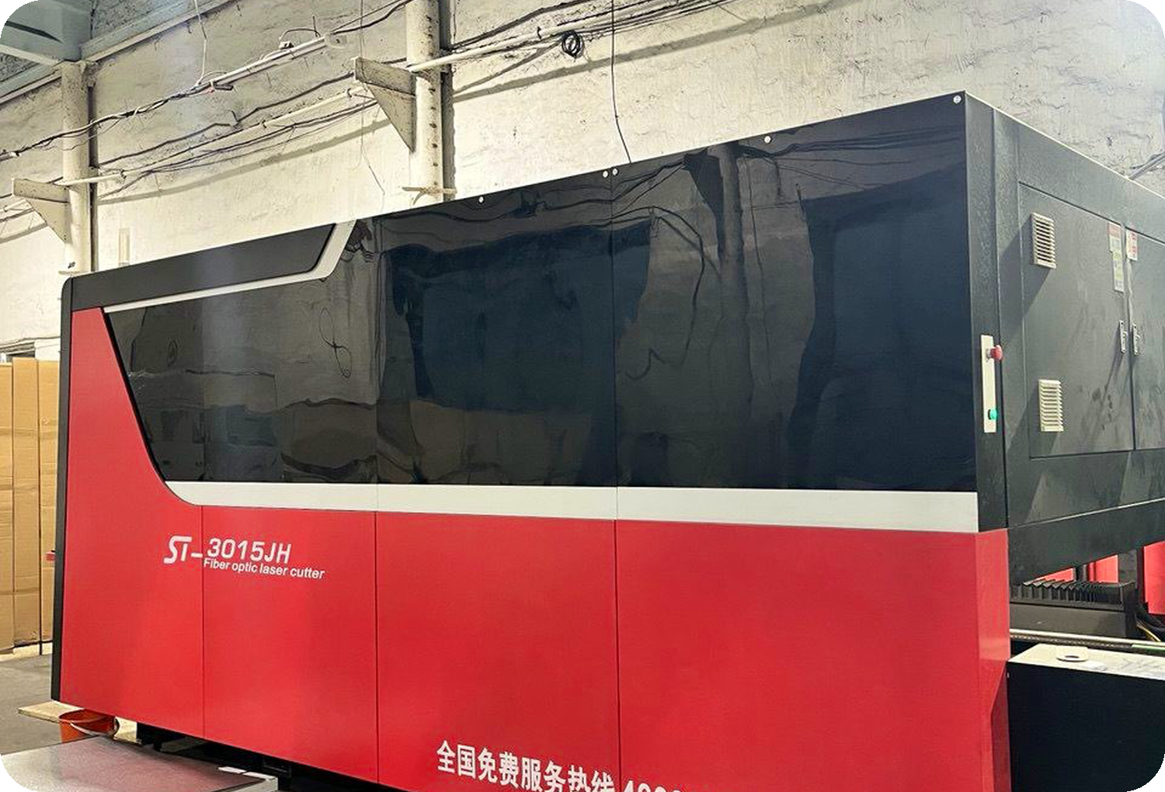


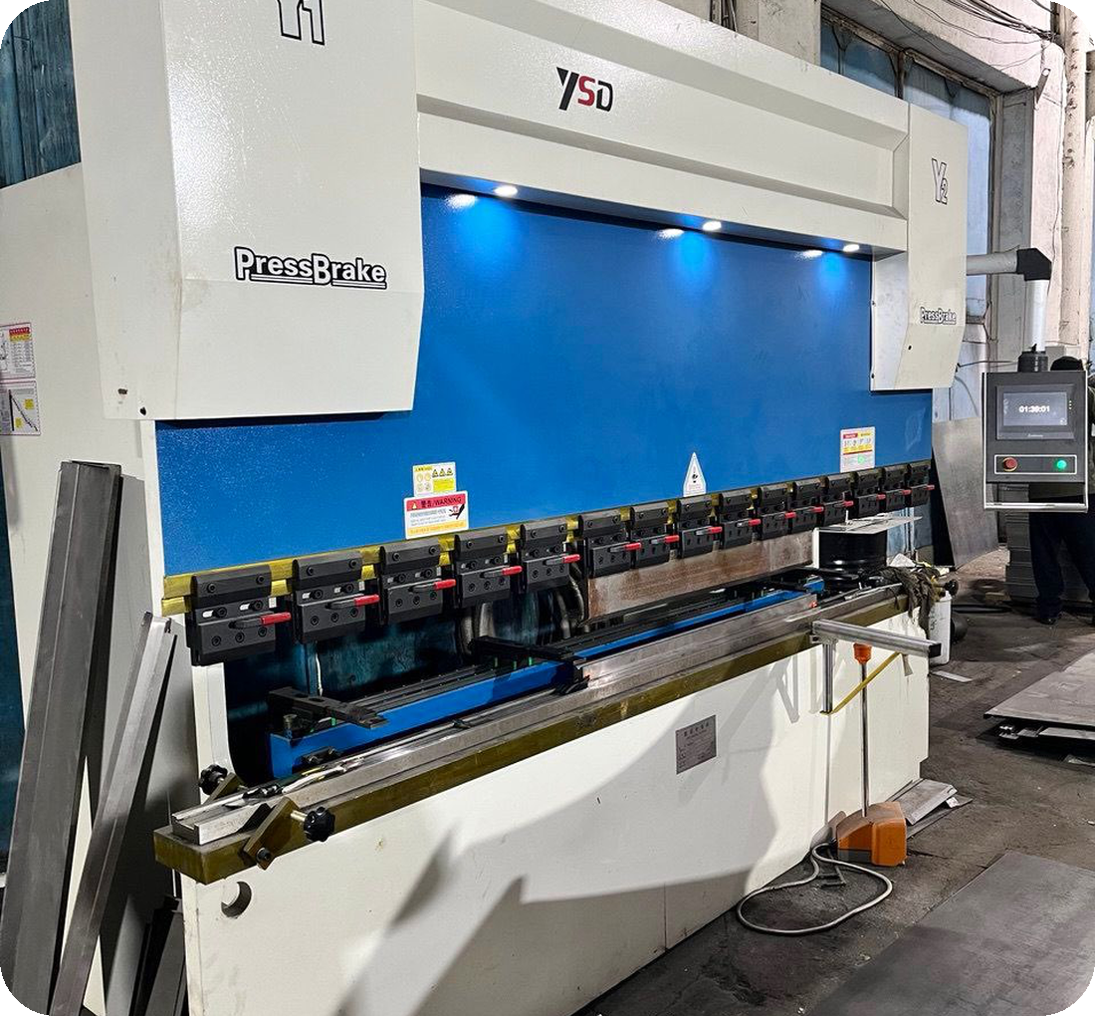
ПРОИЗВОДСТВО
Высокотехнологичный цех полного цикла
Собственное производство с современным оборудованием обеспечивает стабильное качество и точность на каждом этапе — от заготовки до финальных испытаний.
Лазерная резка
Оптоволоконный станок ST-3015JH
Гибка и сборка
Листогиб PressBrake, монтаж
Испытания
«Энергия
с характером»
Контроль качества перед отгрузкой
Стабильное качество на каждом этапе
ALEM ELECTRIC
05 / 14

Slide 6
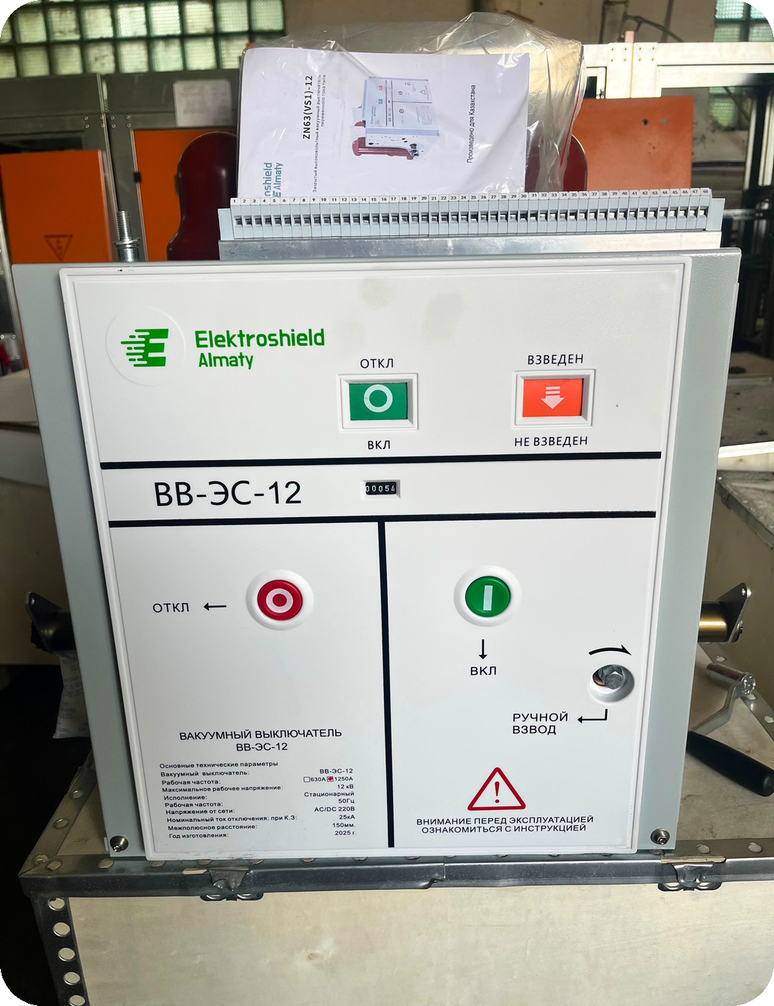
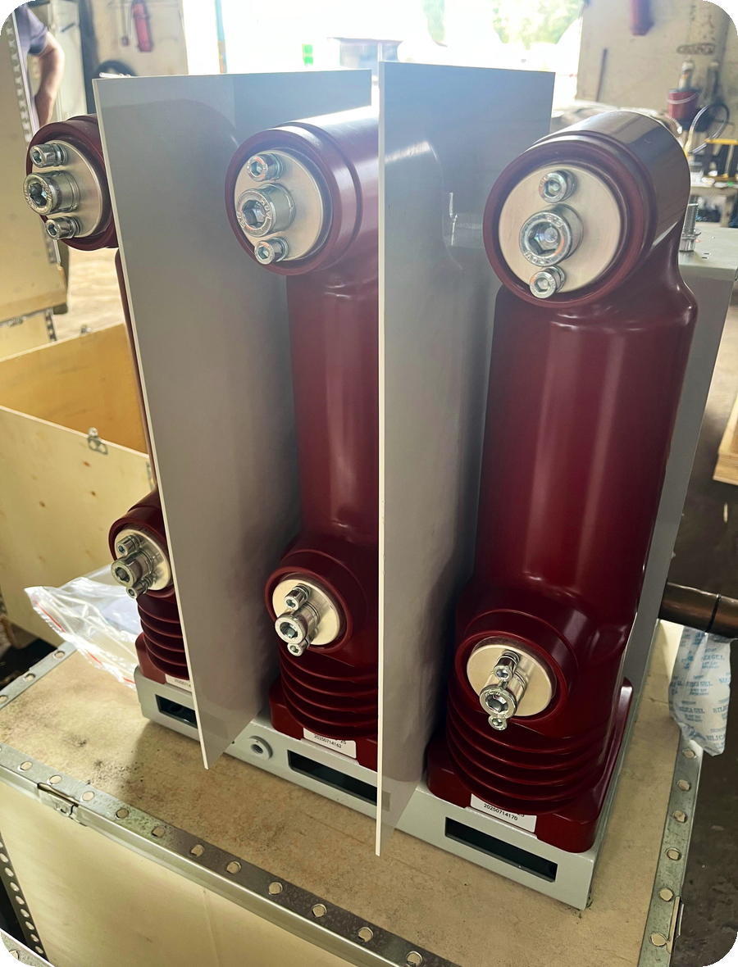
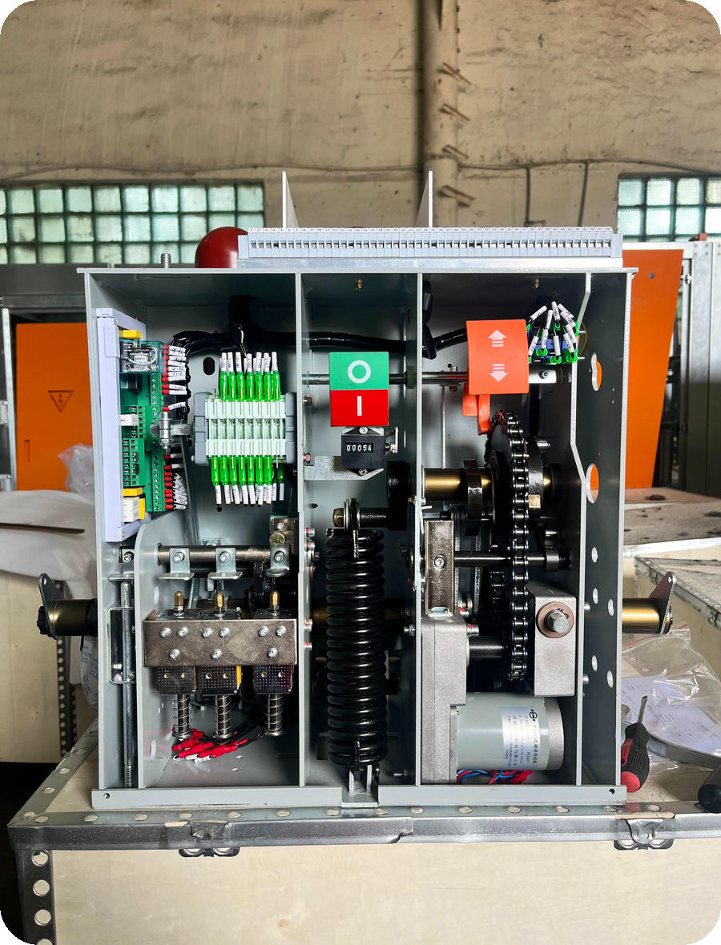
ФЛАГМАНСКИЙ ПРОДУКТ
Вакуумный выключатель ВВ-ЭС-12
Бренд Electroshield Almaty
Выпускается совместно с китайскими партнёрами по международным стандартам качества и адаптирован под требования энергетической отрасли Казахстана.
1250 А
12 кВ
50 Гц
Стационар.
номинальный ток
напряжение
частота
исполнение
Международные стандарты качества под энергетику Казахстана
ALEM ELECTRIC
06 / 14

Slide 7

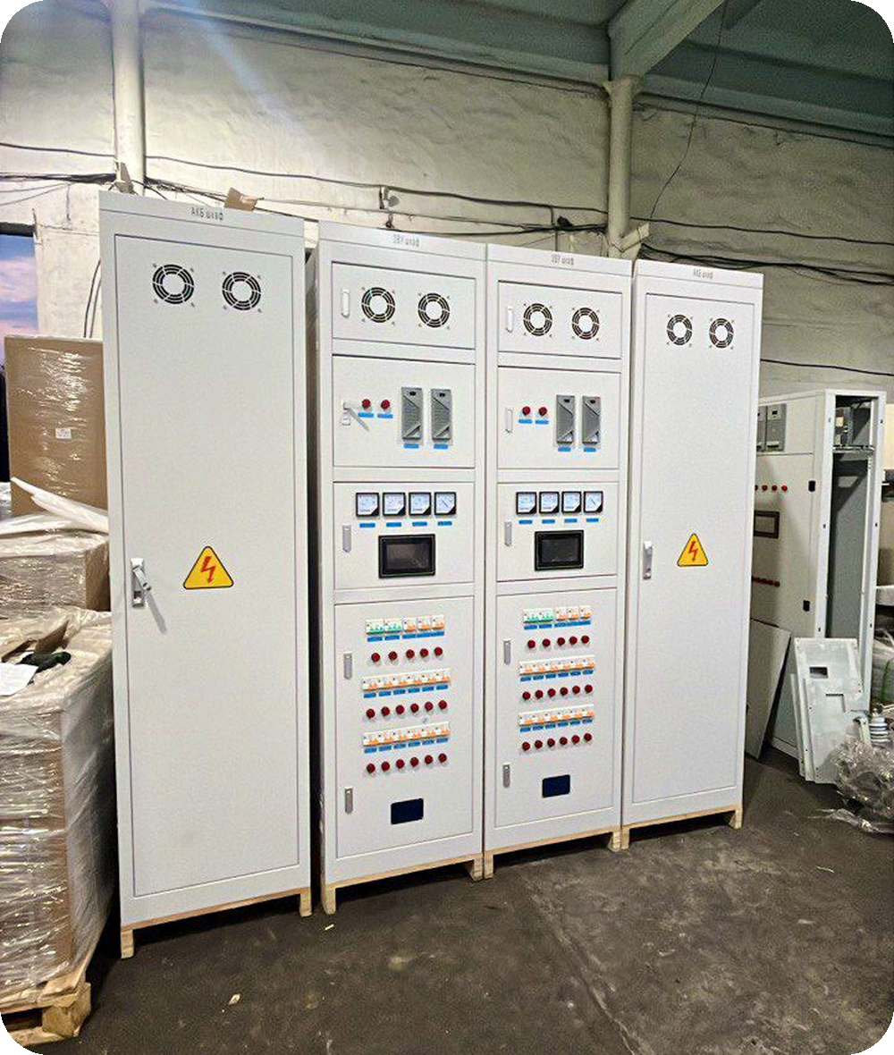
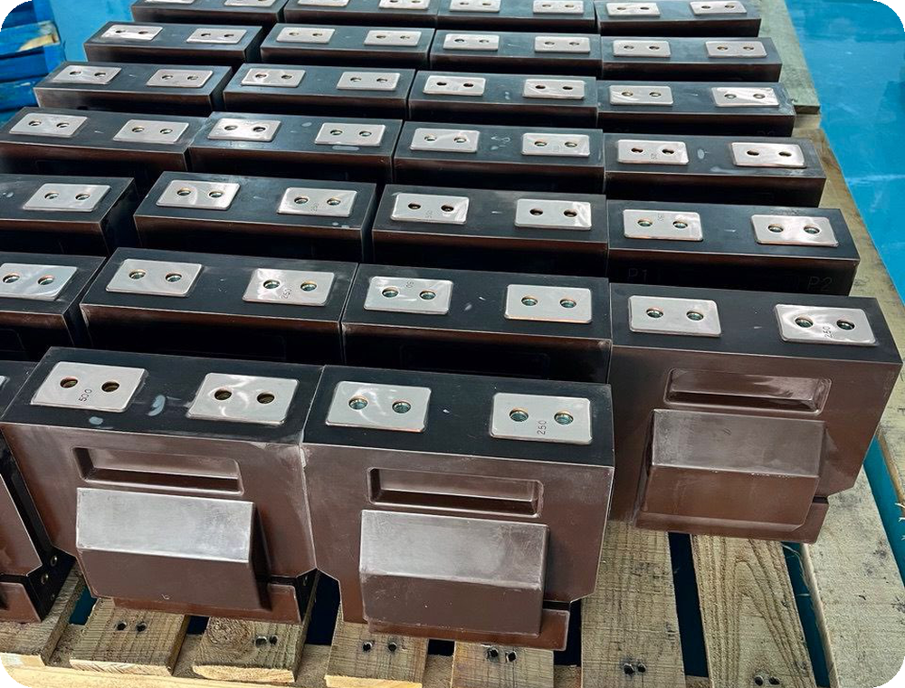
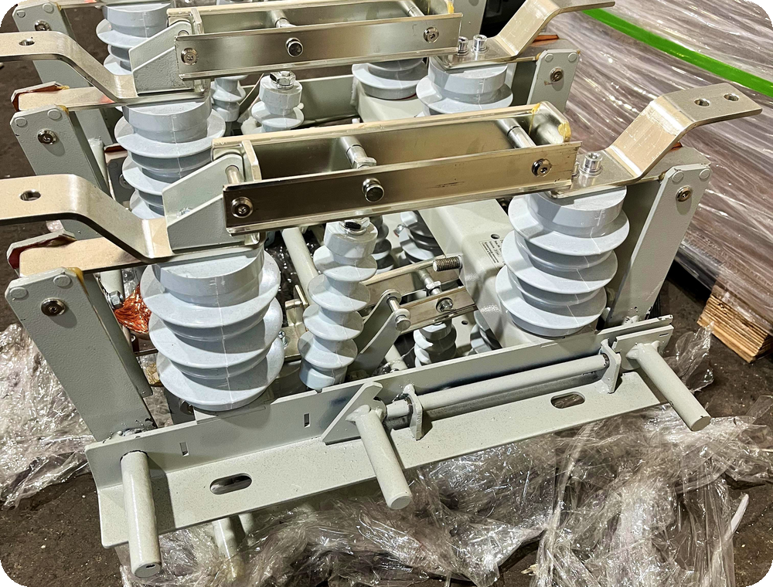
СКЛАД И ОТГРУЗКА
Запас готовой продукции — отгрузка в кратчайшие сроки
Трансформаторы тока ТОЛ
Разъединители РВЗ-630
ШУОТ
Серия ТОЛ-ALE-10, утверждённый тип СИ
Готовы к отгрузке со склада
Шкафы оперативного тока 40 · 65 · 100 А·ч
ALEM ELECTRIC
07 / 14

Slide 8
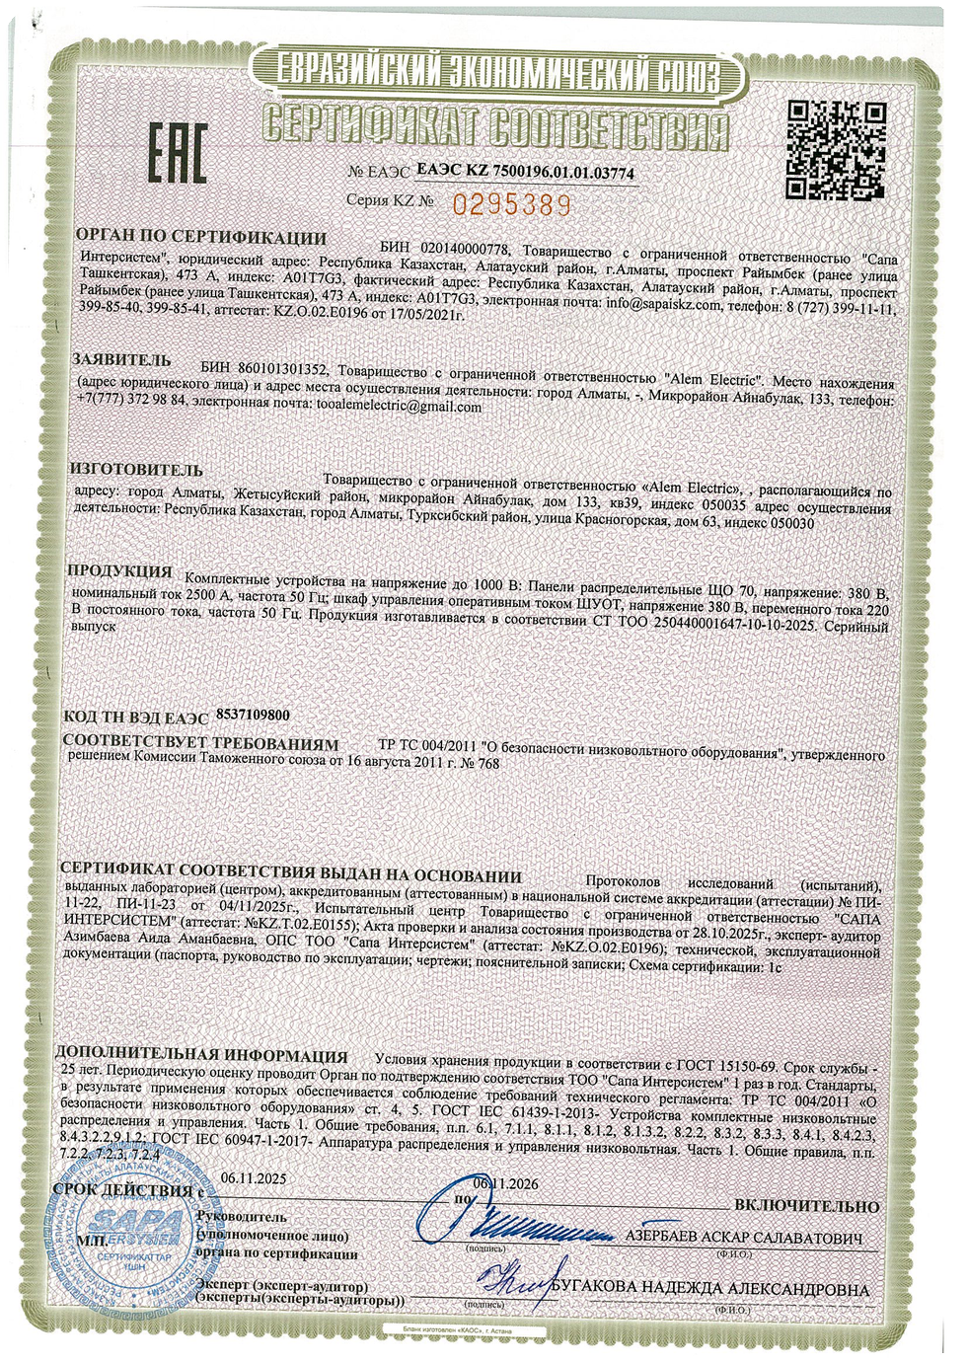






КАЧЕСТВО И ДОВЕРИЕ
Сертифицировано и внесено в госреестр Казахстана
Сертификат соответствия ЕАЭС
КСО 2-10 на 10(6) кВ · действителен до 06.11.2026
Утверждение типа средств измерений
Трансформаторы тока ТОЛ-ALE-10 · в реестре ГСИ РК до 03.09.2030
Соответствие нормам безопасности
ТР РК 348 · ГОСТ 12.2.007.0-75 · ГОСТ 12.2.007.4-96
Международное признание
Аккредитация по системам IAF / ILAC
Подтверждено независимыми органами сертификации РК
ALEM ELECTRIC
08 / 14

Slide 9

ПАРТНЁРЫ
Технологические и отраслевые партнёры
CHINT Electric
Заводы-партнёры (КНР)
Комплектующие и аппаратура для низковольтных устройств и щитового оборудования.
Совместный выпуск вакуумных выключателей ВВ-ЭС-12 под брендом Electroshield Almaty.
ТОО «САПА ИНТЕРСИСТЕМ»
Комитет техрегулирования и метрологии РК
Орган по подтверждению соответствия и испытательный центр продукции.
Утверждение типа средств измерений и государственный реестр.
ALEM ELECTRIC
09 / 14

Slide 10

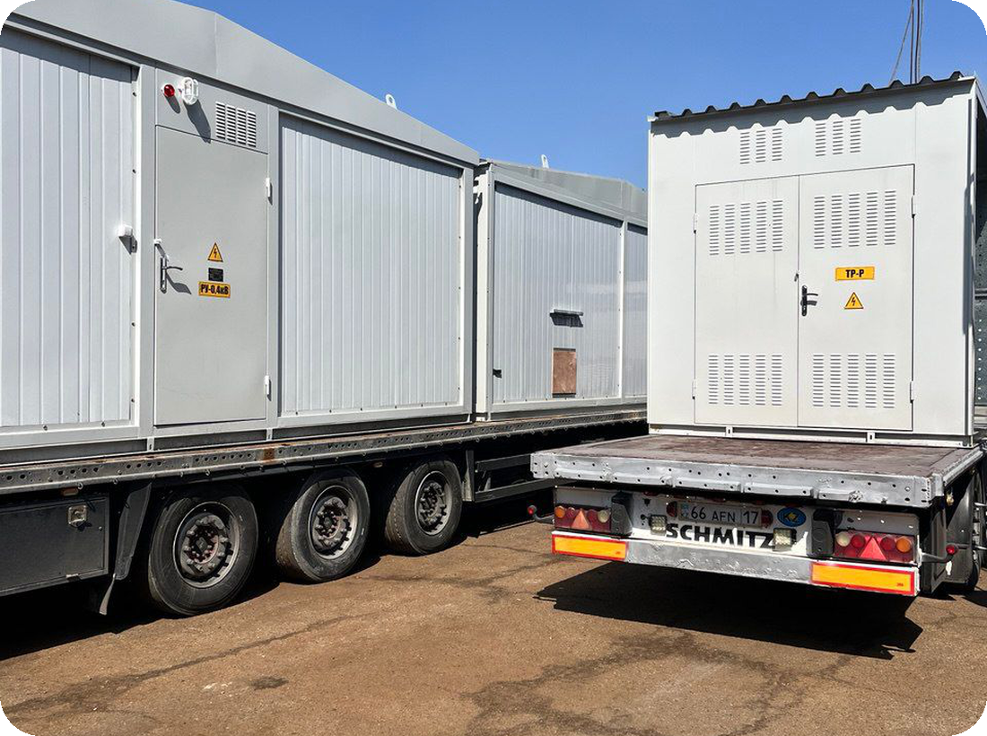
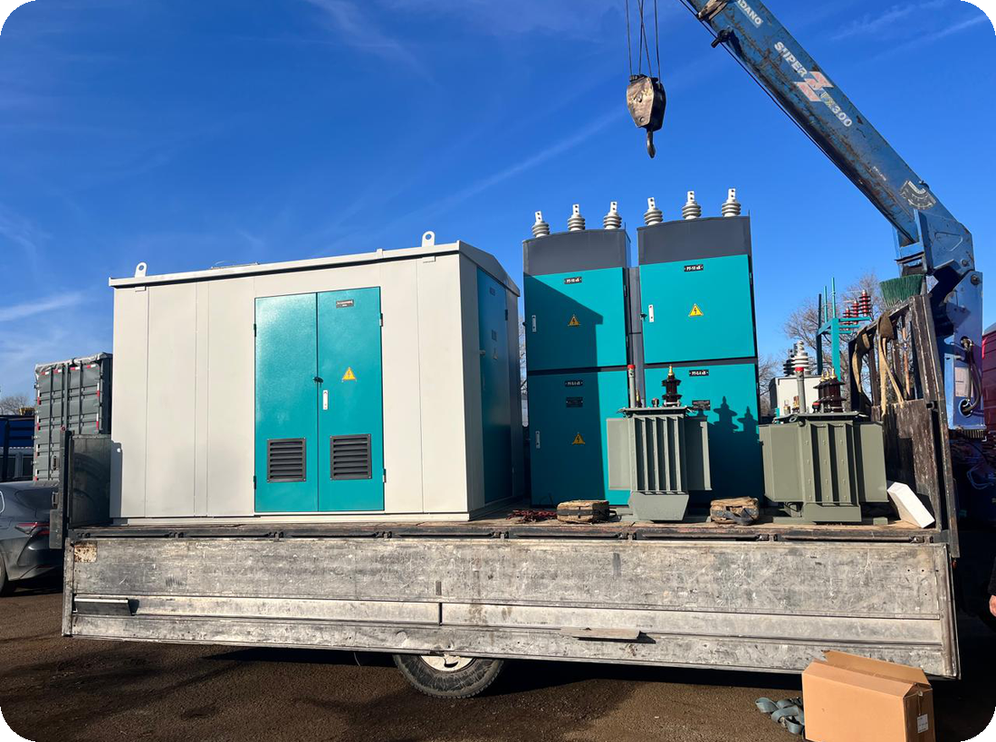

КЛИЕНТЫ
Кому мы поставляем оборудование
Сегменты, которые мы обслуживаем
Реализованные поставки
Промышленные предприятия
«Комфортная школа на 300 мест»
Электросетевые компании
г. Актобе · 2БКТП-400 кВА-10/0,4
Строительство и инфраструктура
ТОО «Асатай»
Социальные объекты
Алматинская обл. · КТПС 100/160 кВА и КТПН 400 кВА
ALEM ELECTRIC
10 / 14

Slide 11
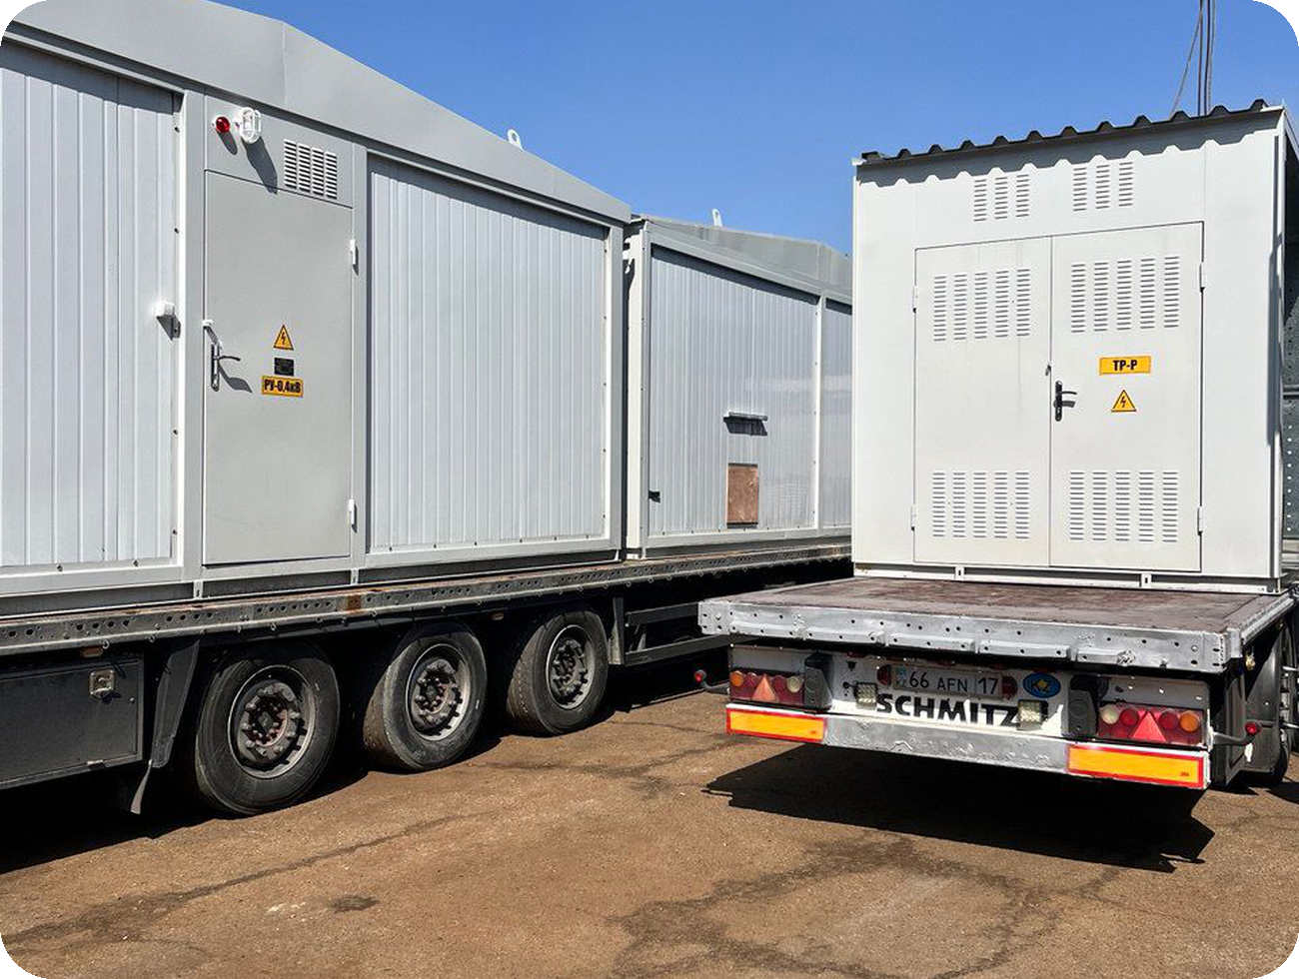
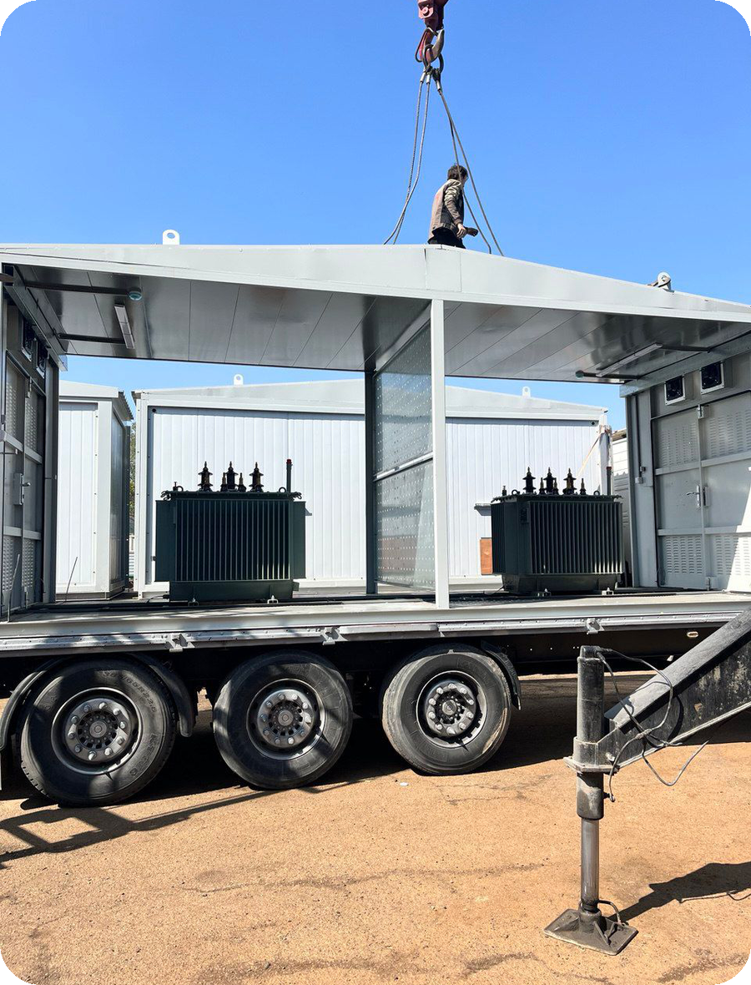
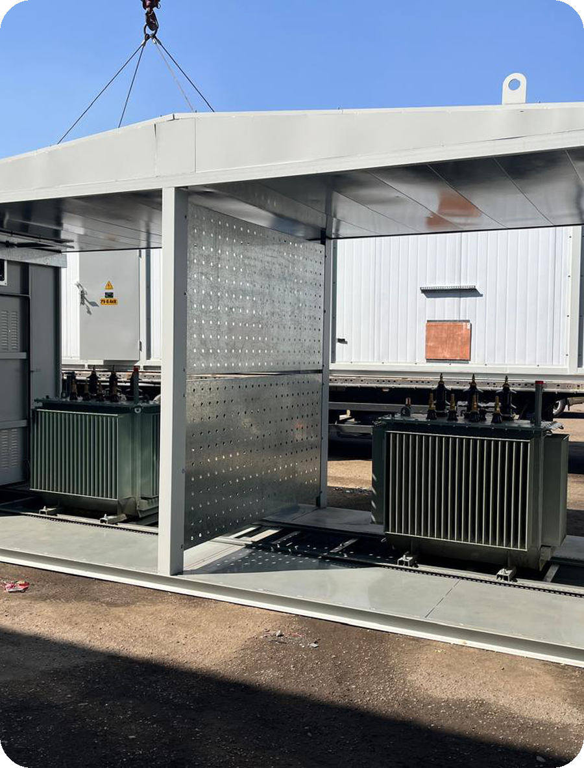
ПОРТФОЛИО · ПРОЕКТ
2БКТП-400 кВА · г. Актобе
«Комфортная школа на 300 мест», мкр. Юго-Запад 2, участок 386Б
Поставка под ключ
Трансформатор + РУ-10 кВ + РУ-0,4 кВ
Готовое блочное исполнение
Доставка на объект
ALEM ELECTRIC
11 / 14

Slide 12
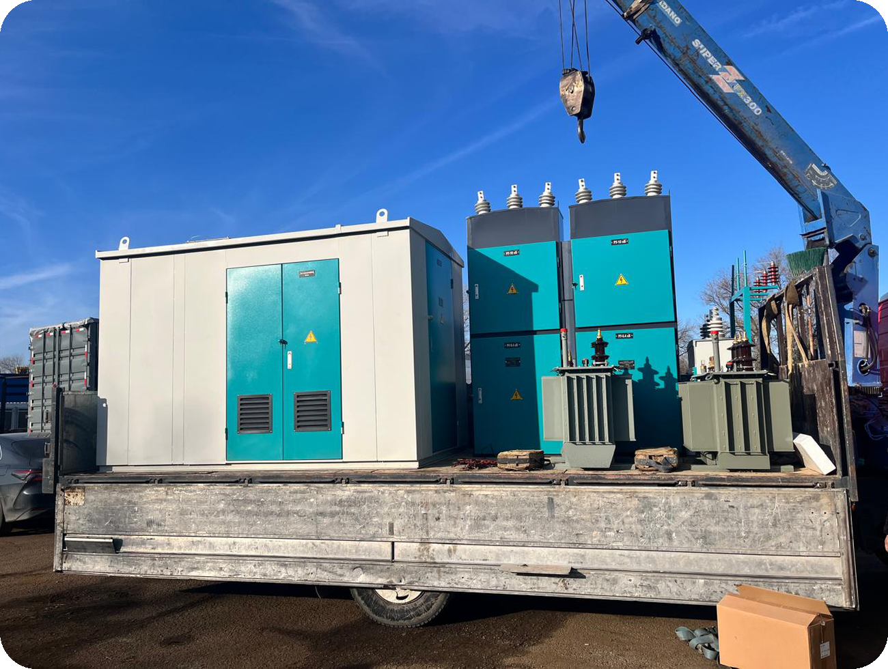
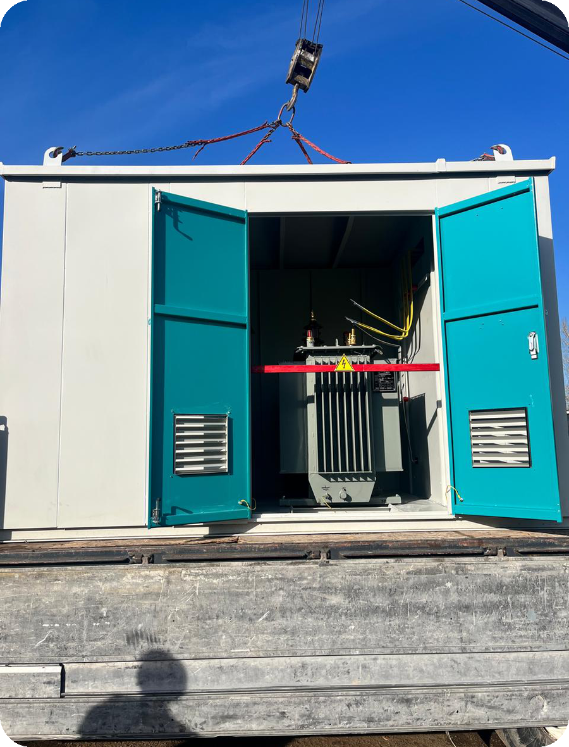
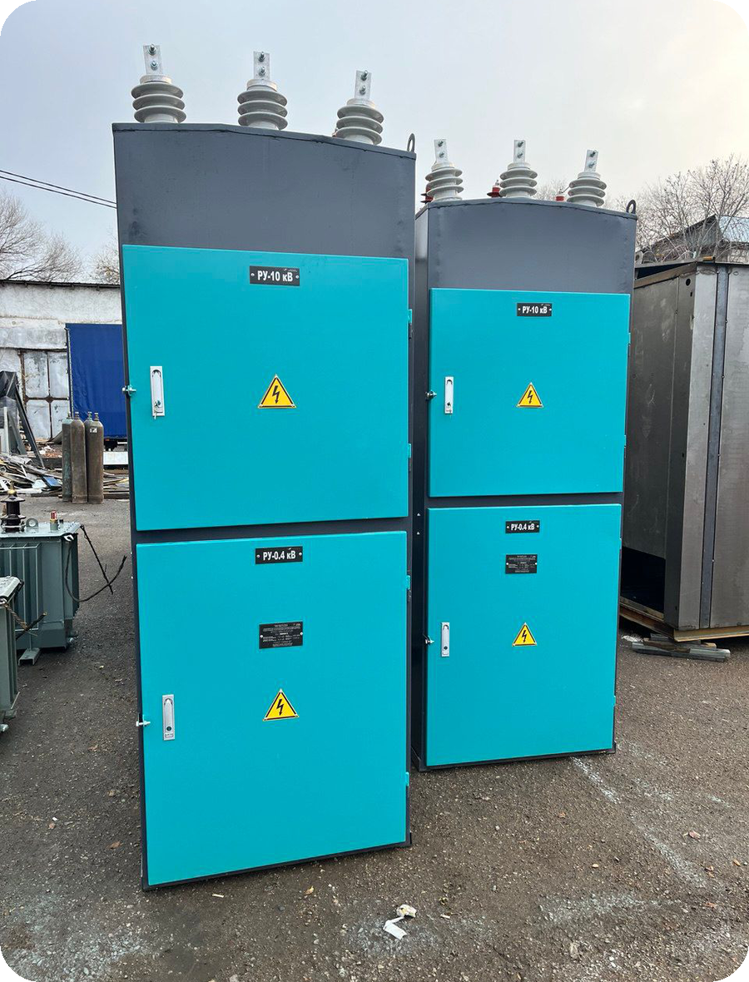
ПОРТФОЛИО · ПРОЕКТ
КТПС и КТПН для ТОО «Асатай»
Для собственных нужд предприятия · Алматинская область
2 × КТПС — 100 и 160 кВА
КТПН — 400 кВА
Полный комплект РУ
Монтаж и пусконаладка
ALEM ELECTRIC
12 / 14

Slide 13
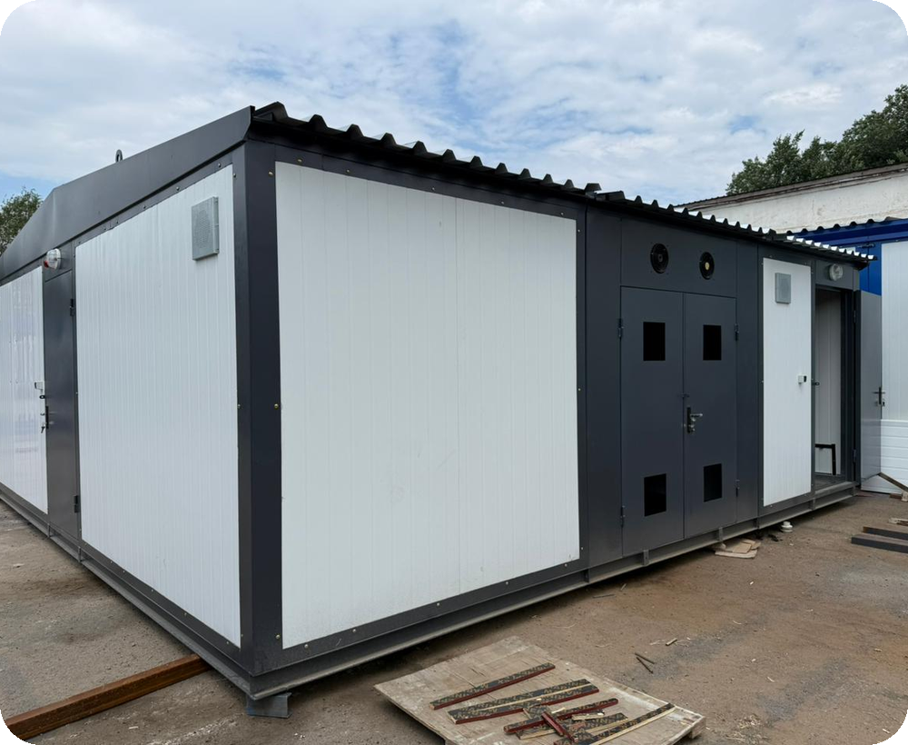
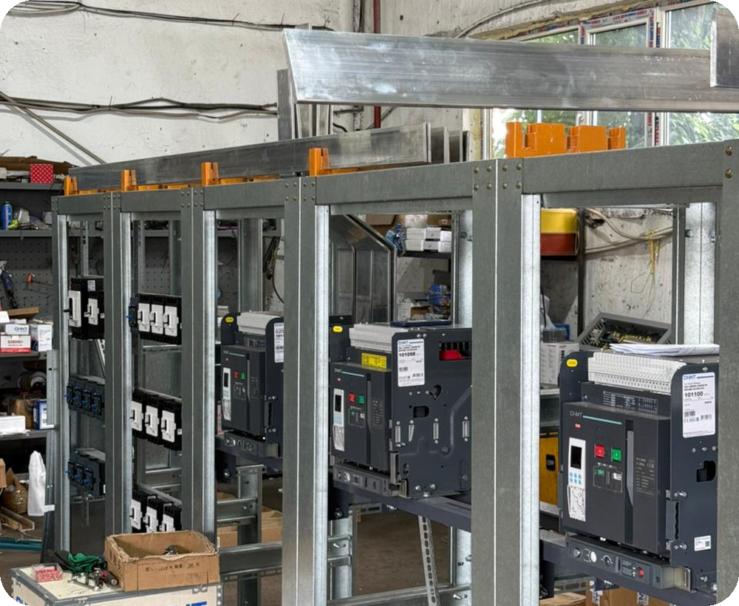
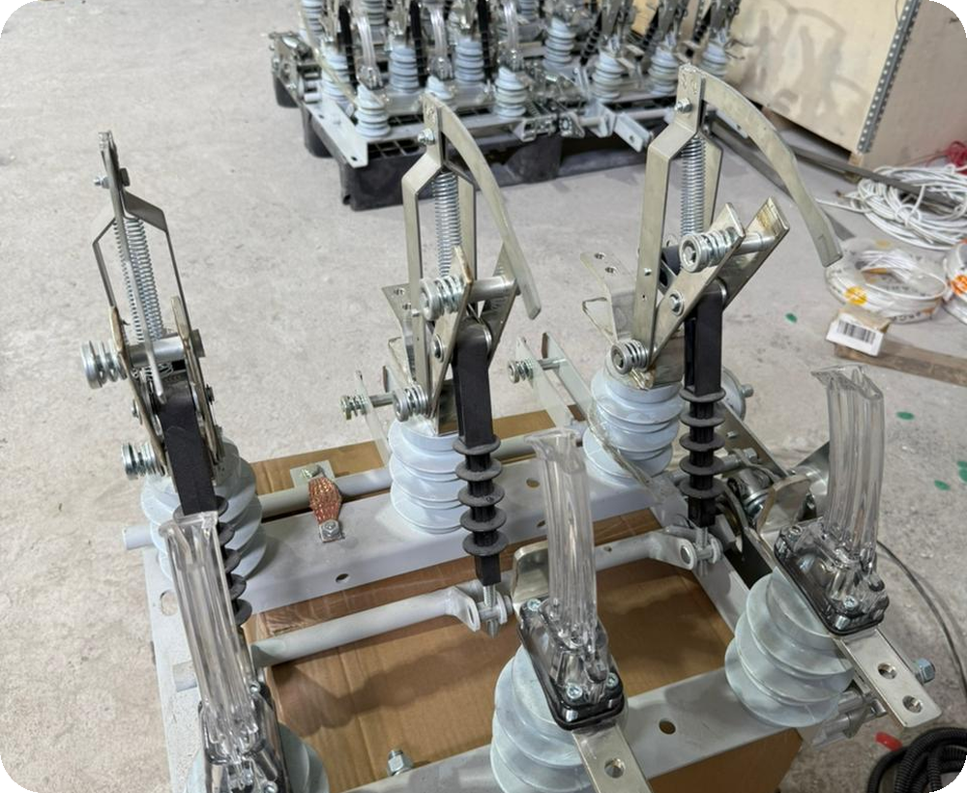
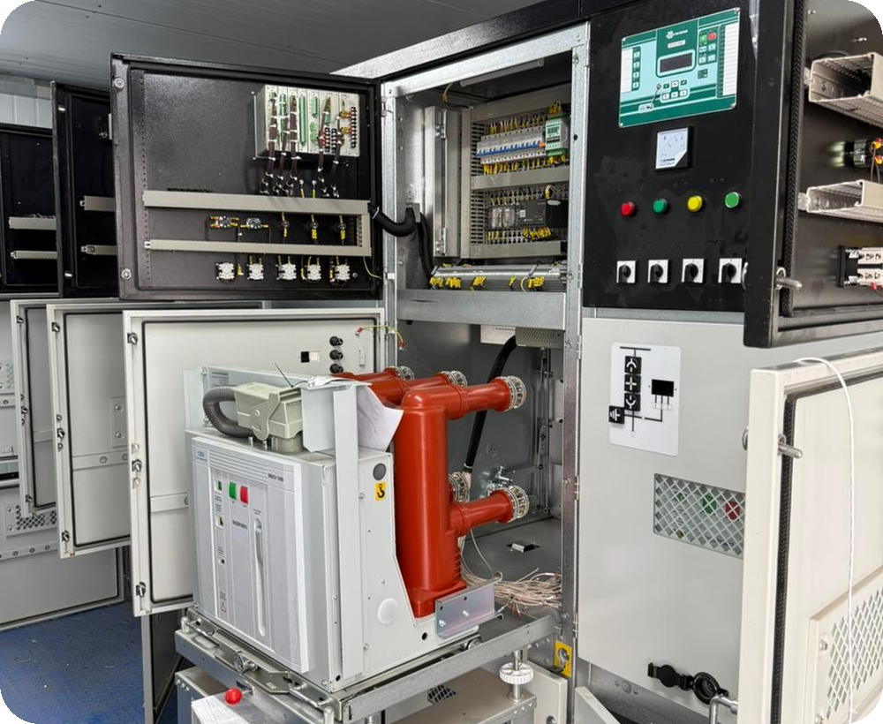
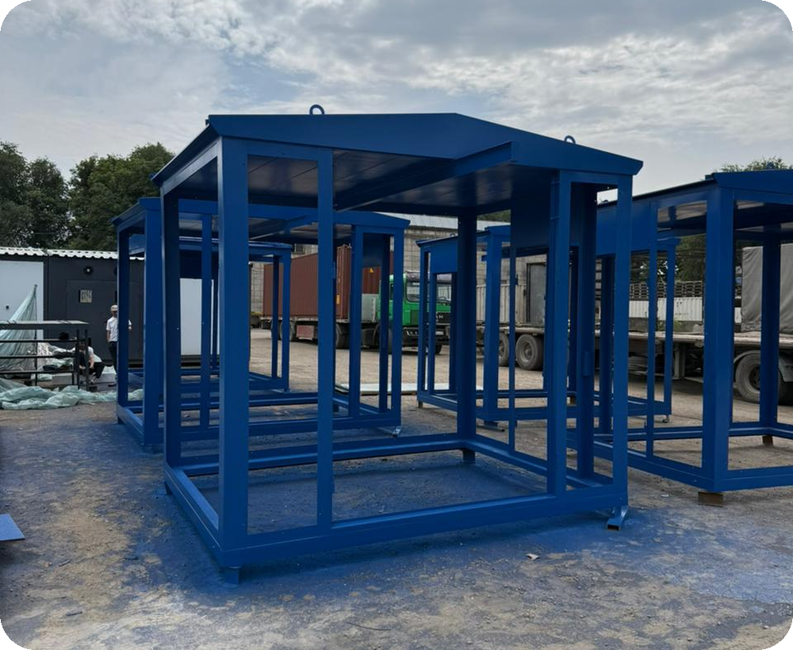
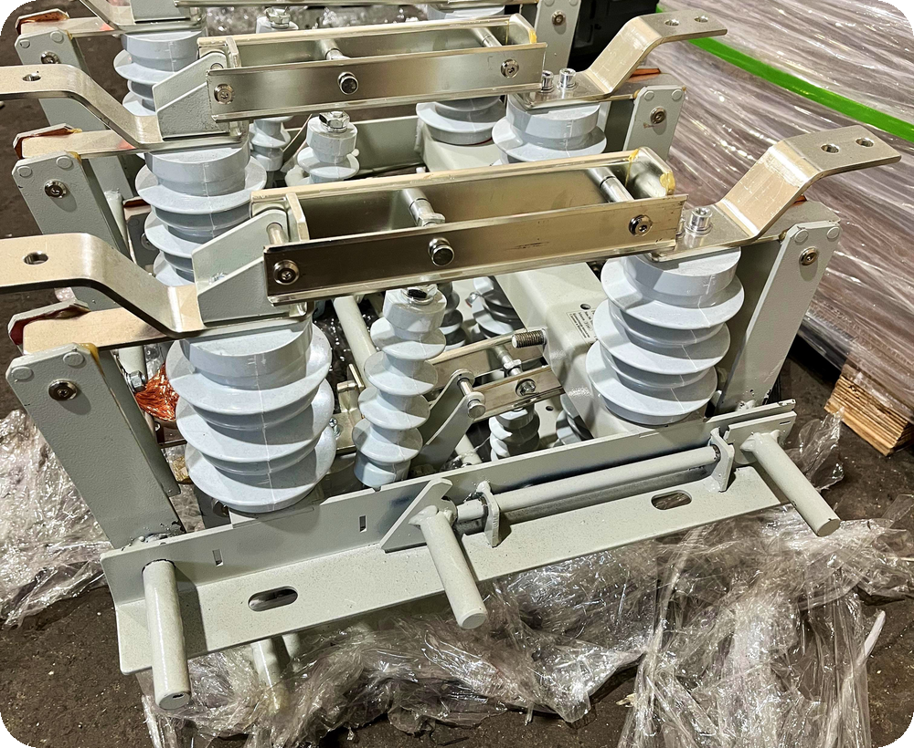
ПОРТФОЛИО
Реализованные решения
Металлоконструкции БКТП
НКУ на аппаратуре CHINT
КРУ с вакуумным выключателем
Разъединители РВЗ
Блочно-модульное здание (БМЗ)
Разъединитель РВЗ-630
ALEM ELECTRIC
13 / 14

Slide 14
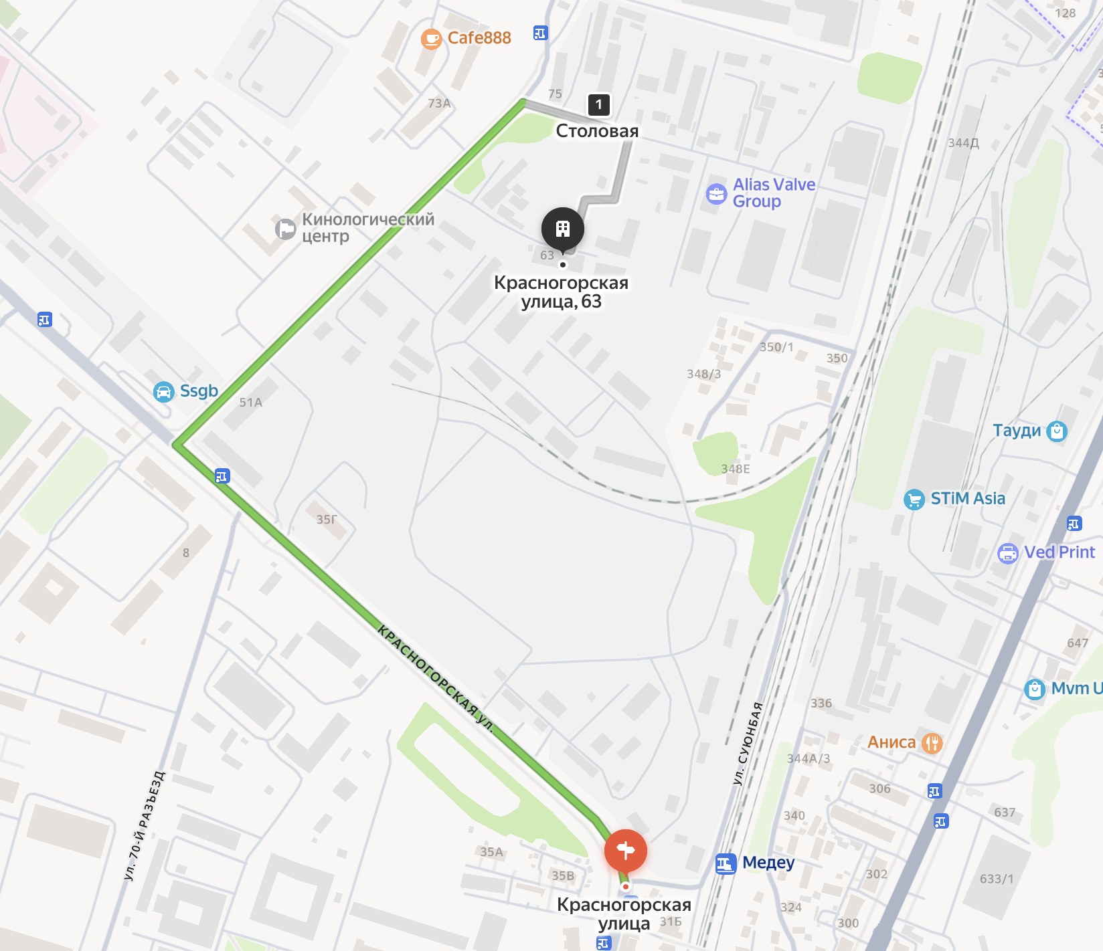



СВЯЖИТЕСЬ С НАМИ
Готовы рассчитать ваш проект
Подберём оборудование под задачу и сроки — от единичной поставки до комплектации объекта.
Адрес
г. Алматы, ул. Красногорская, 63
Телефоны
Алматжан +7 777 372-98-84 · Азат +7 771 300-44-70 · Алексей +7 747 415-88-98
E-mail
«Энергия с характером»
orpheius@gmail.com
ТОО «ALEM ELECTRIC» · Алматы · 2025
Сайт
alemelectric.kazprom.net
ALEM ELECTRIC
14 / 14

